Slide 1
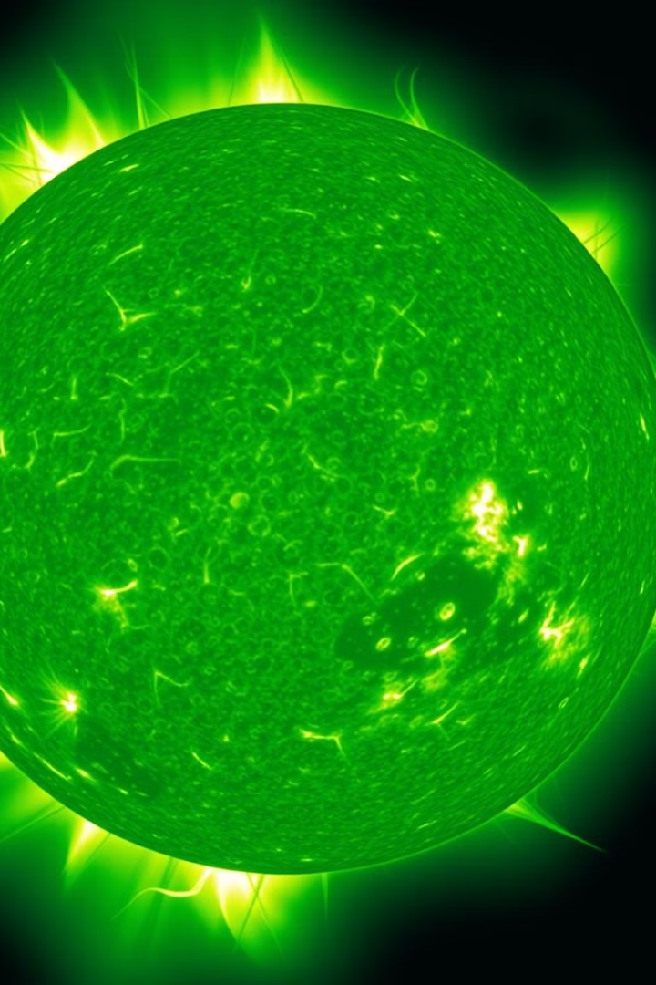
Сонячні плями і їх вплив на клімат
Всеукраїнський інтерактивний конкурс
«МАН-ЮНІОР ДОСЛІДНИК - 2025»
Номінація «Астрономія»
Конотопська міська Мала академія наук Конотопської міської ради Сумської області
Автор: Лубенська Дарина Русланівна,
учениця 10 класу Конотопського ліцею №10 Конотопської міської ради Сумської області
Науковий керівник: Коломієць Юлія Борисівна, вчитель математики Конотопського ліцею №10 Конотопської міської ради Сумської області

Slide 2
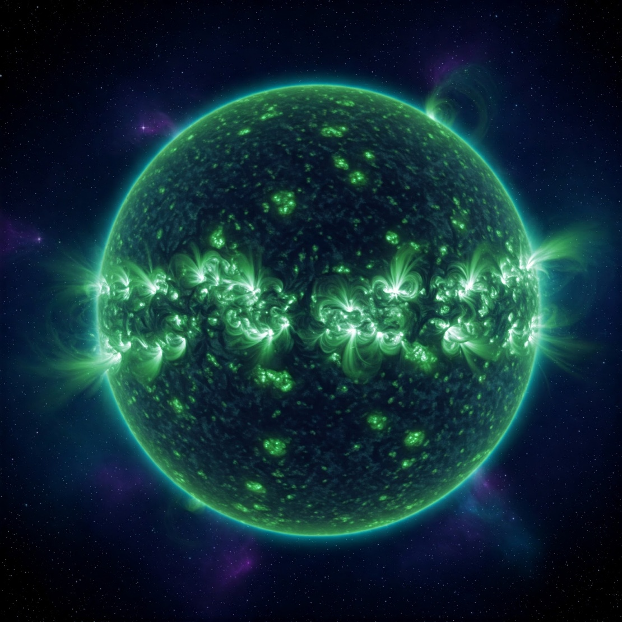
Сонячні плями
Це темні ділянки на поверхні Сонця. Вони мають нижчу температуру порівняно з оточенням. Зміни в кількості сонячних плям пов’язані з коливаннями сонячної активності. Вони можуть впливати на кліматичні умови на Землі.

Slide 3
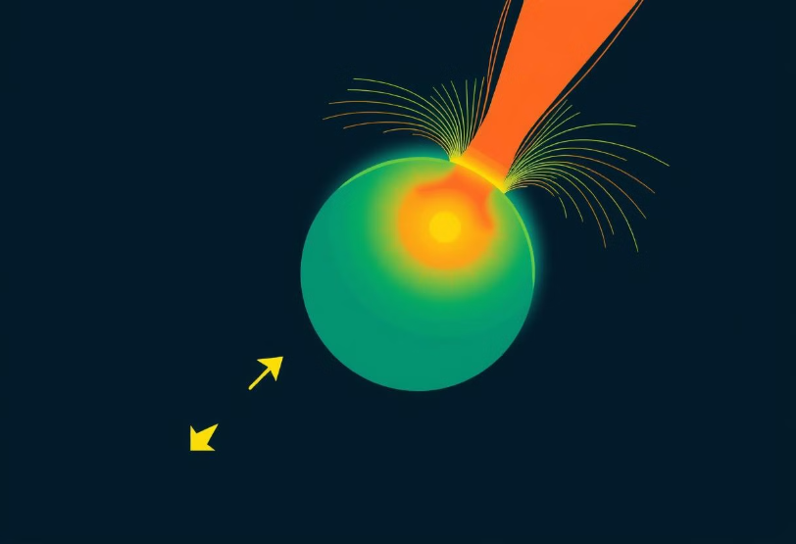
Утворення сонячних плям
Сонячні плями утворюються внаслідок змін у магнітному полі Сонця. У цих зонах порушується передача енергії з глибших шарів. Це призводить до охолодження частини фотосфери.
Температура в центрі плями становить 3 500–4 500 К. Середня температура поверхні Сонця сягає близько 5 800 К.

Slide 4
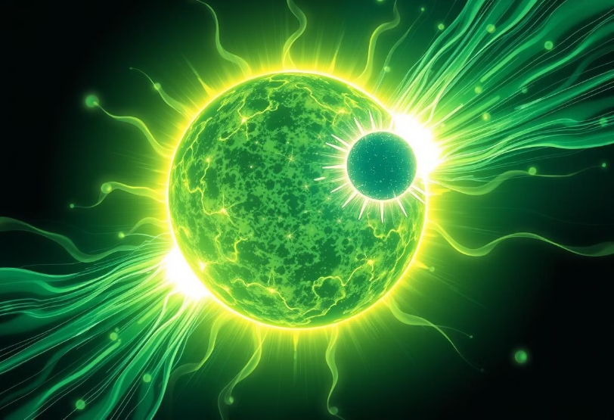
Фізичні процеси в основі сонячних
плям
Сонячні плями є результатом взаємодії магнітного поля Сонця та його плазми. Магнітне поле генерується внаслідок руху електропровідної плазми. У областях сильного магнітного поля пригнічується конвекція, що призводить до зниження температури.

Slide 5
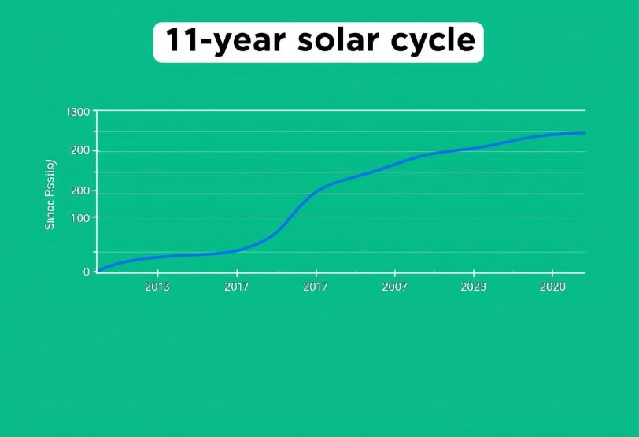
Цикли сонячної активності
Плями існують від кількох днів до кількох тижнів і з'являються групами. Їх кількість коливається в межах 11-річного циклу. У періоди максимуму плям багато, під час мінімуму — вони майже зникають.

Slide 6

Способи спостереження
Оптичні спостереження з телескопами для підрахунку плям.
Супутникові вимірювання загальної сонячної радіації (TSI).
Ізотопні методи для простеження активності Сонця у минулому.
Індекс Вольфа для статистичного аналізу сонячного циклу.

Slide 7

Вплив на клімат Землі
Зміна кількості плям свідчить про зміну активності Сонця. Під час підвищеної активності зростає інтенсивність сонячного випромінювання. Збільшення енергії може впливати на довготривалі кліматичні процеси.

Slide 8
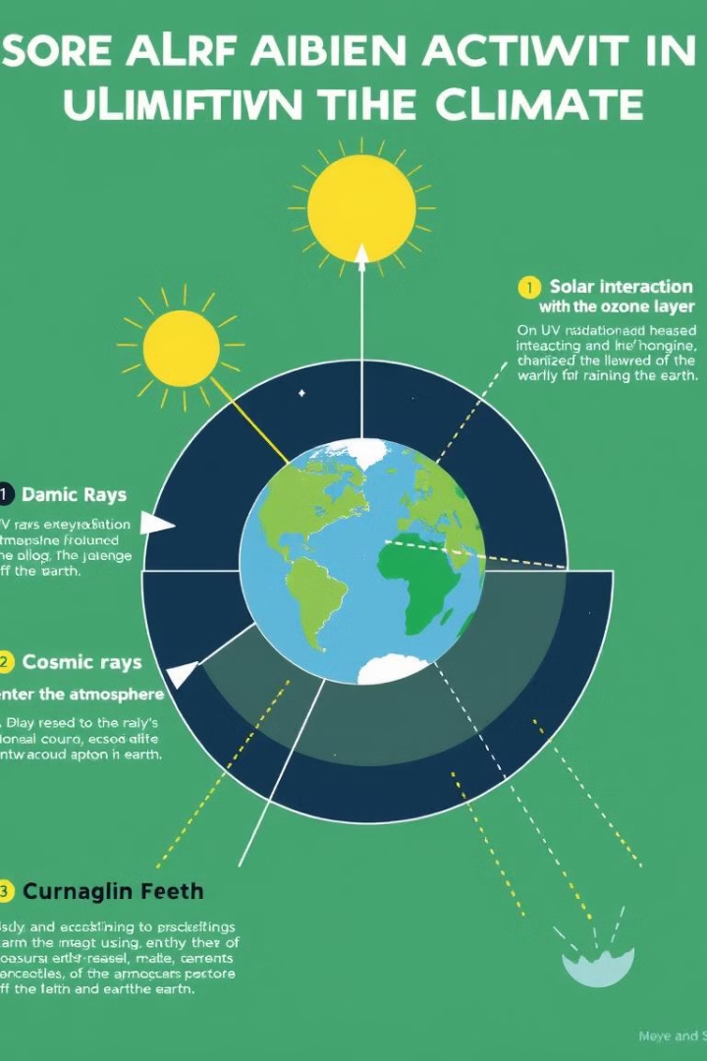
Механізми впливу на клімат
Зміни в енергетичному балансі підвищують температуру на планеті.
Ультрафіолетове випромінювання впливає на утворення озону в стратосфері.
Активне Сонце зменшує надходження космічних променів до Землі, що впливає на утворення хмар.

Slide 9
Порівняльні графіки сонячної активності та температури повітря

Slide 10
Висновки
Сонячні плями є одним із ключових проявів сонячної активності, які мають не лише внутрішньоастрономічне значення, а й впливають на умови життя на Землі. Їхня кількість змінюється з часом і має потенційний вплив на клімат Землі. Протягом століть науковці помічали, що періоди зниженої або підвищеної сонячної активності супроводжуються відповідними змінами в температурному режимі, інтенсивності опадів, циркуляції повітряних мас тощо. Хоча самі по собі зміни в сонячному випромінюванні невеликі, у довгостроковій перспективі вони можуть призводити до кліматичних зрушень. А природні та антропогенні впливи можуть взаємодіяти, посилюючи або послаблюючи один одного. Однак, наукові дослідження чітко показують, що саме зростання концентрації парникових газів в атмосфері є головним рушієм довгострокових змін клімату. Природні фактори відігравали важливу роль у формуванні клімату Землі протягом її історії. Розуміння цього є критично важливим для розробки та впровадження ефективних стратегій щодо пом'якшення наслідків зміни клімату та адаптації до неминучих змін.
Саме тому вивчення сонячних плям є важливим для глибшого розуміння не лише будови і динаміки нашого світила, а й глобальних кліматичних змін, які мають значення для всього людства. Розуміння цих процесів допомагає науковцям краще прогнозувати зміни клімату в майбутньому.

Slide 11
Список використаних джерел
Клімат.gov- https://www.climate.gov/maps-data
Королівська обсерваторія Бельгії https://www.sidc.be/SILSO/home
Оновлені дані про температуру дають чіткіше уявлення про кліматичні тенденції.- https://eos.org/science-updates/updated-temperature-data-give-a-sharper-view-of-climate-trends
Національне управління з аеронавтики та дослідження космічного простору. Інститут космічних досліджень Годдарда.
Наш світ у даних.

